Slide 1
ТЕМА :
«Урок позакласного читання.
Григорій Квітка – Основ’яненко
«Сватання на Гончарівці»
Показ життя та побуту простого українського народу ХІХ століття».

Slide 2
Мета:вчити дітей інсценізувати драматичні твори,виділяти з тексту головне,розуміти підтекст твору, з'ясувати актуальність твору;розвивати вміння переказувати, повторити теорію літератури: п'єса, драма, монолог, діалог, сентименталізм; виховувати почуття прекрасного.

Slide 3
Сватання на Гончарівці» — соціально-побутова комедія Григорія Квітки-Основ'яненка. Перша редакція видана у 1836 році у Харкові — тоді п'єса була зовсім коротесенькою (всього 16 сторінок). Згодом Квітка-Основ'яненко значно переробив й доповнив п'єсу й вже, наприклад, коли п'єса «Сватання на Гончарівці» увійшла у посмертне зібрання його драматичних творів, що вийшло у Москві у 1862 році у Видавництві Панька Куліша, там п'єса вже була значно розширеною й мала 96 сторінок.

Slide 4

Жанр – Соціально-побутова комедія
Тема: Показ життя та побуту простого українського народу
Ідея: засудження соціальної нерівності та уславлення палкого почуття кохання.
Проблематика “Сватання на Гончарівці”:
– батьки і діти;
– людина і суспільство;
– кохання та сімейне щастя;
– соціальна нерівність;
– проблема пияцтва.

Slide 5
Персонажі
• Прокіп Шкурат. — голова родини Шкуратів
• Одарка — жінка Прокіпа Шкурата
• Уляна — вродлива донька Шкуратів
• Олексій — кріпак і коваль
• Павло Кандзюба — обиватель з-під Харкова
• Стецько — син обивателя Кандзюби
• Осип Скорик — відставний солдат
• Тиміш — обиватель з Заїківки
• Дівки — подруги Уляни.

Slide 6
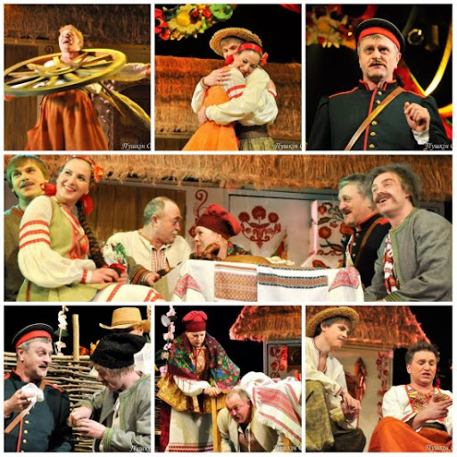

Slide 7
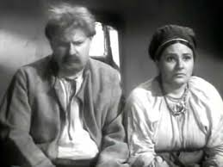
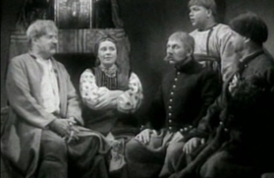
Образ Прокопа
«Бач, п'яницi море по колiно! Вiн знай своє товче! Я тобi кажу, нащо ти п'єш? Чи мало ти худоби пропив? Був хазяїн як хазяїн; були волики, була й коровка. Була й одежа, неначе у якого мiщанина; усе позбував, усе попропивав, звiвся нiнащо. Одним одна свитина, а пояса i шапки катма!»

Slide 8
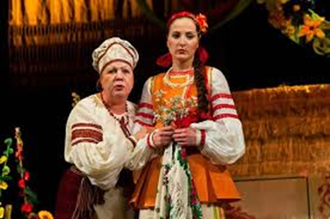
Образ Одарки
«Коли б не своїми бубликами торгувала, то досi усi б з голоду попухли! Який мене гаспид понiс за сього п'яницю? — Була козир-дiвка: чи на вулицi, чи у танцях, чи в дружках, чи у колядцi, — усiм була голова; на жарти, на скоки, — усiм була приводниця! А й казала покiйнiй матерi: "Не вiддавай мене, мамо, за мужика, за хлiбороба, я собi дiвка не проста: мiй дiдусь та був на Iванiвцi попом; та його мати — що вона протiв мене? Вона сластьоним торгувала, а я собi бублейниця, та ще й перва по базарю. Старша сестра за школяром, може, й за мене лучиться панич з правленiя". Так-таки iди та iди! От же i пiшла; от i живу! Люди у щастi та у багацтвi i не чують, як живуть; а я занапастила себе. Де мої молодiї лiта? Де моя дiвичая краса?»

Slide 9
Образ Кандзюби
«Є воликiв пар, може, двадцятеро; ходимо у Крим за сiллю i за рибою на Дiн, i усякую хуру беремо, чи у Кирсон, чи ув Одесу. Є й коров'ят з п'ятнадцятеро, та овечат там чи двi сотнi, чи й бiльш; батракiв дома з десяток, та при скотинi на бразi скiльки є. Буде чим орудувати; перепадатиме копiйка. А мiй же Стецько та не зовсiм i дурний: вiн, собi на лихо, трошки непам'ятливий та нерозсудливий, та до сьома не налiчить, та не зна, що руб, а що гривня; а то зовсiм парень друзяка. Та й яка нужда, що нiчого не зна; жiнка навчить i усьому товк дасть, та й буде панею жити. Коли схоче яке ремество держати, чи коцарювати, чи по-вашому бублейничати...»

Slide 10
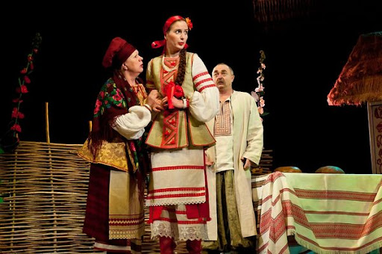
Образ Уляни
«Ходила, мамо, на базар, поки до ранньої, та купила дещо. Ось скиндячки у коси, а оце шпалерiв купила на голуби та на квiтки. А оце, бач, так обiщалась: на тi грошi, що по п'ятинкам заробляла, так вiдкладала, та, зiбравши, от i купила, платок. Бач, який? (Разворачивает платок). I не гарний, скажеш? Великий та модний, з квiтками; тепер усюди такi на мiщанках».

Slide 11
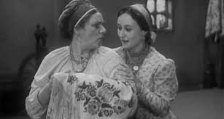
«Лiтом на мойцi — слава тобi, господи, — скiльки заробляю? А зимою пряду; та й зiбрала чимало: повнiсiнька скриня на колесах. Коли ж я стiльки у дiвоцтвi зiбрала, то можу себе i содержувати, i зодягати i без мужика-дурня.»

Slide 12
Образ Стицька
У л я н а. За того божевiльного? Се ще краще! Та вiн, мамо, зовсiм дурний!
О д а р к а. Дурний! — Так багатий.
У л я н а. Цур йому з його багатством, коли в нього глузду нема.
О д а р к а. Глузду нема, так багатий.
У л я н а. Як i по нашiй вулицi йде, то малi дiти з нього смiються.
О д а р к а. Нехай смiються, а вiн собi багатий.
У л я н а. А як прийшов раз до нас на Оснiв'янську мойку, так там такий з нього регiт був, що вже хазяїн насилу прогнав, щоб ми через нього не гуляли. Се вже побила лиха година та нещаслива, коли за такого iти; неначе усi люди повимирали.
О д а р к а. Так кажу тобi, що багатий! Скiльки пар волiв чи усякої худоби! У нього будеш у золотi ходити; а помре старий, так усьому добру будеш господиня.

Slide 13
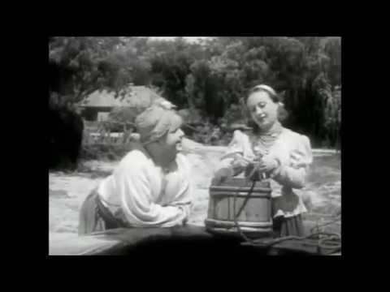
С т е ц ь к о. Ей!.. чи Прiсько, чи Домахо, чи як тебе. Послухай, та iди. Ось коли б ти вже була моя жiнка, та сказала б, що не хочеш за мене, так я б тобi пику побив, як менi батько часом б'є; а то ще тепер не можна. Батько казав, пiсля весiлля можна жiнку бити скiльки хоч, а тепер, не можна. Дарма! я i пiдожду. А поки ще ласкою просю: пiди за мене!

Slide 14
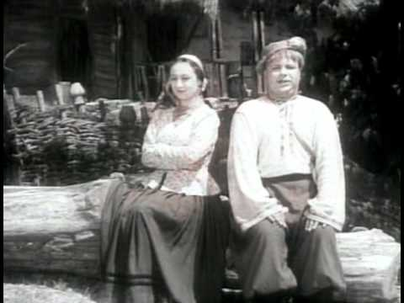
С т е ц ь к о : «Брешеш, брешеш, брешеш! Оце вже, голубчику, брешеш! Тривай лишень: я ще не зовсiм дурний, а батько каже, коли ще й вiн не бреше, що в мене не усi дома. Та дарма: хоч би i дурний, так хiба не можу женитися? Тут не розуму треба; я вже знаю».

Slide 15
«Робити, пожалуй, вмiю, так талану щось нема. Раз батько таки протурив мене на тiк. Дарма, я i пiшов, узяв цiп i молотю з дядьком Панасом, а вiн ще, братику, лисiший, чим мiй батько. Я чи вдарив раз по сноповi, чи нi, а його як учищу, замiсть снопа та по лисинi, а вiн як гепне об землю, так сторчака i дав! А я собi: ких, ких, ких! кишки порвав регочачись. Годi пiсля того часу молотити! Батько сказав: нема талану, лучче чумакувати та у дорогу ходити».

Slide 16
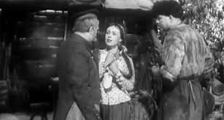
Образ Олексія
О д а р к а: « Олексiєчку, мiй голубчику! Послухай же й мене, що й я тобi скажу. Я й сама тебе люблю, мов рiднесенького сина. Парень ти протiв мене звичайний, слухняний; що озьму у руки ту чаплiю, що ти менi сковав, то зараз тебе i згадаю. Та як же за тебе вiддати? Ти собi на лихо крепак! »

Slide 17
Звичаї, обряди українського народу
О д а р к а. Та я ж возила, i де то вже не була! Була i у Тишках, була i у Деркачах, об правiй середi аж у Водолагу їздила; так що ж? Усi ув один голос кажуть: "Починено та й починено". Та, спасибi, вже у Островерхiвцi ворожка, так та заочi вiдгадала; каже, що любощiв давано, та, не вмiючи, переборщили. А хто ж то й дав, так навдивовижу! Каже, дала йому чорнява молодиця, а в неї хата з немазаним верхом. От як ув око улiпила! Чи знаєте Грициху, старого Пискавки невiстку? Вона, вона йому починила! Адже ж сама чорнява, та и верх на хатi немазаний. Я ще її, падлюку, буду позивати, щоб не вiдбивала мужика. — Ну, одже ж то ворожка i дала менi зiлля та й каже: "Звари та й дай йому якраз на молодику, у глуху пiвнiч, як першi пiвнi заспiвають", а я, собi на лихо, чи проспала, чи так на мене наслано, що перших пiвнiв не почула та дала, як другi заспiвали. Що ж: як випив, як зскоче, як дерне з хати, та на вулицю, а там як чкурне, так аж ляпотить; та й поченчекував аж на Косолапiвку. Пив, пив, три дня там пив, усе з себе попропивав. Вже сама знайшла та насилу додому доволокла.

Slide 18
Історія постановок
Вперше вистава за п'єсою поставлена у Харкові влітку 1836 року трупою Людвіга Млотковського, де роль Стецька дісталася Карпу Соленику. Опісля вистава вона посіла постійне місце в репертуарі багатьох труп.
Екранізація
«Сватання на Гончаркранізаціїівці» (1958) — український радянський чорно-білий телевізійний фільм-спектакль режисера Ігоря Земгало за мотивами п'єси

